Slide 1
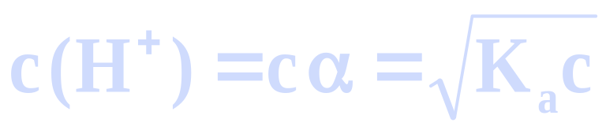
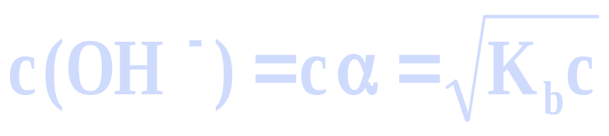
2. 酸碱溶液pH值的计算
一元弱酸（碱）
c K_{a}≥20K_{w} 时，忽略水的电离
当α< 4.4% 或 c/K ≥500时
HA:
B:

Slide 2
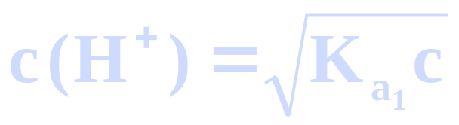
多元弱酸（碱）
c/K_{a1} ≥500时
多元弱酸中,若K₁>>K₂>>K₃ , c(H⁺) 主要决定于第一步电离,求[H⁺]时,可做一元弱酸处理.
二元弱酸中,酸根浓度近似等于二级电离常数,与酸原始浓度关系不大.

Slide 3


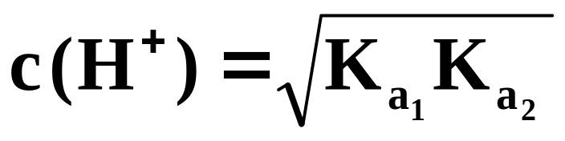
两性物质
HA⁻ :
PH=1/2（ Pk_{a1} + Pk_{a2}）

Slide 4
缓冲溶液 (buffer solution )
一、缓冲溶液
1.缓冲溶液的定义
能够抵抗外加少量酸、碱或加水稀释，而其本身pH值基本保持不变的溶液
2.缓冲溶液的特点
在适度范围内既能抗酸，又能抗碱，适当稀释或浓缩，溶液的PH值改变都很小

Slide 5
3.缓冲溶液的组成
①由弱酸及其共轭碱组成
HAc---NaAc NH₄Cl --- NH₃·H₂O
NaHCO₃---Na₂CO₃ NaH₂PO₄--- NaHPO₄
4.缓冲溶液的作用
①控制溶液的酸度
②作为标准缓冲溶液，校准PH计使用

Slide 6
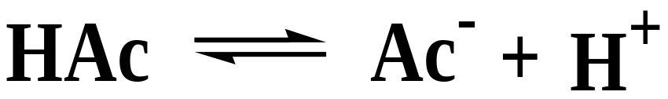
例 298K，标准缓冲溶液
0.05mol·L⁻¹邻苯二甲酸氢钾(KHC₈H₄O₄)
PH=4.01
0.025mol·L⁻¹KH₂PO₄和0.025mol·L⁻¹ Na₂HPO₄
PH=6.86
5.缓冲原理
以HAc---NaAc为例
NaAc == Na⁺ + Ac⁻

Slide 7
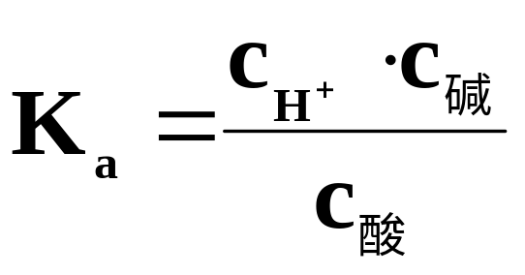
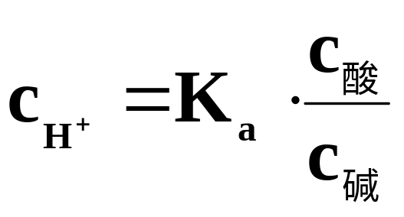
二、缓冲溶液pH值的计算
以HAc---NaAc为例
开始浓度 c_{HAc} c_{Ac-}
平衡浓度 c_{HAc}-c_{H+} c_{Ac-}+c_{H+}
由于同离子效应
≈ c_{酸}
≈ c_{碱}
⇒

Slide 8
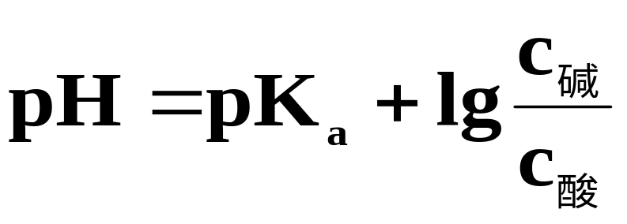
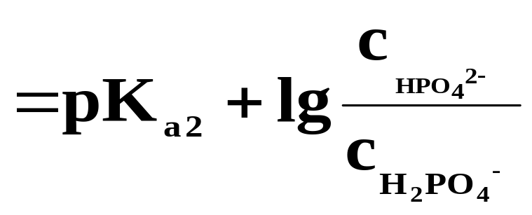
例1 计算0.1 mol.L⁻¹ NaH₂PO₄与0.1 mol.L⁻¹ Na₂HPO₄ 溶液等体积混合后溶液pH为多少？ ( H₃PO₄ : pK_{a1}=2.12, pK_{a2}=7.21, pK_{a3}=12.67 )
解:
=7.21

Slide 9
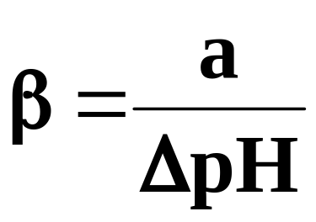
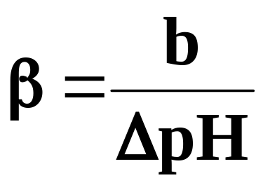
缓冲容量 β
三、缓冲溶液的缓冲能力
使1升缓冲溶液的pH值改变一个单位时所需加入的强酸或强碱的量
a,b为强酸
或强碱的量
或
β值越大，缓冲溶液的缓冲能力越大

Slide 10
① c_{碱}=c_{酸}时，(c_{碱}+c_{酸})总浓度越大，β越大，缓冲能力越强
②总浓度一定时，当c_{碱}:c_{酸}=1:1，
即pH=pK_{a}时， β最大，缓冲能力最大
③缓冲溶液具有一定的缓冲范围：
c_{碱}/c_{酸}=1/10~10时，溶液具有有效缓冲
能力，此时 pH= pK_{a}±1

Slide 11
四、缓冲溶液的选择与配制
1.选择原则
①缓冲液不能与反应物或产物发生化学反应
② 缓冲体系中弱酸的pK_{a}尽量与所需控制的pH值一致
③缓冲溶液应有足够的缓冲容量。通常缓冲组分的浓度在0.05 ～0.5mol·L ^{–1}之间

Slide 12
4. 缓冲溶液的选择与配制
选择依据：
① 缓冲组分不能与反应物
或产物发生化学反应
② 缓冲系的pK_{a}尽量接近pH
配制方法：
（1）用相同浓度的弱酸及其共轭碱
溶液按不同体积比例混合配制

Slide 13
例1 如何配制1L pH=5.0 的缓冲溶液？
解（1）选用HAc-NaAc缓冲溶液（Pka=4.75）
（2）PH=Pka+lg[C（Ac⁻）/C（HAc）]=5.0
则C（Ac⁻）=1.78 C（HAc）
（3）选用0.10mol.L⁻¹ HAc溶液与0.10mol.L⁻¹
NaAc溶液配制
C（Ac⁻）= 1.78 C（HAc）
则V （Ac⁻）= 1.78 V（ HAc）
又V （Ac⁻）+ V（ HAc）=1000mL
则V（ HAc）=360mL， V （NaAc）=640mL

Slide 14
（2）在一定量弱酸 / 碱溶液中加入固体
共轭碱 / 酸 来配制
例2 欲配制pH=9.0的缓冲溶液, 应在500mL 0.1mol .L⁻¹ NH₃.H₂O溶液中加入固体NH₄Cl多少克?
解：POH=14-PH=14-9.0=5.0
=PKb+lg[C（NH₄⁺）/C（NH₃）]
=4.75+lg[C（NH₄⁺）/C（NH₃）]
则C（NH₄⁺）/C（NH₃）=1.78
C（NH₄⁺）=1.78X0.10=0.178 mol .L⁻¹
则 m _{NH4Cl}=0.178X0.5X53.49=4.76g

Slide 15
（3）在过量弱酸 / 碱中加入一定量 强碱 / 酸
例3 欲配制pH=7.0的缓冲溶液，若用0.1 mol .L⁻¹ NaH₂PO₄100mL，应加入多少毫升 0.1mol .L⁻¹ NaOH ？
解：PH=PKa+lg[C（ HPO₄²⁻ ）/C（H₂PO₄⁻）]
=7.21+lg[C（ HPO₄²⁻ ）/C（H₂PO₄⁻）]
=7.0
则 C（ HPO₄²⁻ ）/C（H₂PO₄⁻）=0.62
即V （NaOH）/[100- V （NaOH）]=0.62
V （NaOH）=38mL

Slide 16
Chap.7 练习
一、选择题
1.向1L 0.1mol·L⁻¹HAc溶液中加入一定量的NaAc固体，使之溶解后则( )
A.HAc的K_{a}值增大
B.HAc的K_{a}值减小
C.溶液的pH值增大
D.溶液的pH值减小
V

Slide 17
2. 0.1mol·L⁻¹的下列化合物水溶液中pH值最大的是( )
A.NaCl B.Na₂CO₃
C.NaHCO₃ D.NH₄Cl
V
3. 0.1 mol.L⁻¹某酸溶液( K_{a1}=10⁻⁷,
K_{a2}=10⁻¹³ ) ,c(H⁺)接近于( )mol.L⁻¹
A. 10 ^{–4} B. 5×10 ^{–5}
C. 3×10 ^{–4} D. 5×10 ^{–4}
V

Slide 18
4.酸碱质子理论认为，下列物质全部是酸的是( )
A．HS⁻，Ac⁻，NH₃
B．S²⁻，H₂O，NH₄⁺
C．CO₃⁻，HCO₃⁻，Cl⁻
D．HCO₃⁻，H₂O，NH₄⁺
V

Slide 19
5. 下列叙述中正确的是 ( )
A. 弱酸溶液越稀，其电离度越大，因而溶液中c(H⁺)越大
B. 在0.1 mol .L⁻¹的HCl、H₂SO₄、NaOH 和NH₄Ac四种溶液中，c(H⁺)、 c(OH⁻)相等
C. 在HAc溶液中加入少许NaAc，会使HAc的a和c(H⁺)都减小
D. 将0.1mol.L⁻¹HCl与0.1 mol . L⁻¹NH₃ .H₂O等体积混合，溶液呈中性
V

Slide 20
6. 下列不是共轭酸碱对的一组物质是( )
A． HAc， Ac⁻ B．H₃PO₄，PO₄³⁻
C． HS⁻， S²⁻ D． H₂O， OH⁻
V
7.下列物质中是两性物质的是( )
A. Ac- B. Cl⁻
C. H₂PO₄⁻ D. H₃O⁺
V

Slide 21
8. 向100ml 0.10mol·L⁻¹ H₃PO₄溶液中加入150ml 0.10mol·L⁻¹ NaOH溶液，则溶液的 pH值为( )
[H₃PO₄ K_{a1}= 7.6 × 10⁻³，K_{a2}= 6.3 × 10⁻⁸,
K_{a3}=4.4 × 10⁻¹³]
A．12.36 B．2.12
C．7.20 D．6.91
V

Slide 22
10.对于反应HS⁻+H₂O=H₂S+OH⁻，其中强酸和弱碱分别是( )
A. H₂S，OH⁻ B. H₂S ， HS⁻
C. H₂O ， HS⁻ D. H₂S， H₂O
11.已知K_{a}(HF) = 6.7×10⁻⁴，K_{a}(HCN) = 7.2×10⁻¹⁰，K_{a}(HAc) = 1.8×10⁻⁵。可配成pH=9的缓冲溶液的缓冲对为 ( )
A. HF和NaF B. HCN 和NaCN
C.HAc和NaAc D. 都可以
V

Slide 23
12.将浓度相同的NaCl，NH₄Ac, NaAc 和NaCN 溶液，按它们的c(H⁺)从大到小排列的顺序为：( )
A. NaCl > NaAc > NH₄Ac > NaCN
B. NaCl ≈ NH₄Ac > NaAc> NaCN
C. NaAc> NaCl ≈ NH₄Ac > NaCN
D. NaCN > NaAc > NaCl≈NH₄Ac
V

Slide 24
二、填空题
1.已知CHCl₂COOH的K_{a}= 3.32 × 10⁻²，则CHCl₂COONa的K_{b}=( )
3.01× 10⁻¹³
2.向NH₃ .H₂O中加入NH₄Cl晶体会使NH₃ .H₂O的电离度( )，原因是
( )
减小
产生了同离子效应

Slide 25
3. 已知18℃时水的K^{θ}_{w}＝6.4×10⁻¹⁵，此时中性溶液中pH 为( )
7.10
4. 浓度为0.010 mol/dm³ 的某一元弱碱(K_{b}^{θ}＝1.0×10⁻⁸)溶液与等体积的水混和后， pH =( )
8.85

Slide 26
三、判断正误
1.同离子效应可以使溶液的pH 值增大，也可以使pH 值减小，但一定会使电解质的电离度降低。( )
V
2.酸碱质子理论认为:酸碱反应的实质是质子的转移。( )
V
3. K_{w}是水的离子积常数,与温度无关。
( )
x

